Slide 1
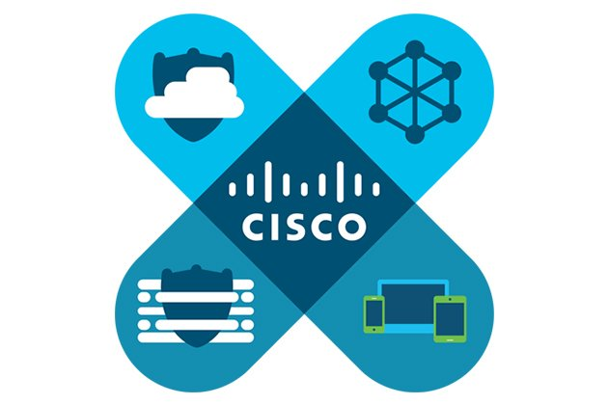

Cisco

Slide 2
Állomások:
Ha egy globális online közösség tagjai szeretnénk lenni, a számítógépet, a táblagépet vagy az okostelefont először egy hálózathoz kell csatlakoztatni.
Minden olyan számítógépet állomásnak nevezünk, amely csatlakozik a hálózathoz és közvetlenül részt vesz a hálózati kommunikációban.
Az állomás kifejezés azonban kifejezetten azokra a hálózaton lévő eszközökre vonatkozik, amelyek kommunikációs célokra számot kapnak.
Pl.:E-mail,Web,Fájl

Slide 3
Egyenrangú Hálózatok
A kliens és a szerver programok általában külön számítógépeken futnak, de az is lehetséges hogy egy számítógép a két szerepet egyszerre töltse be. Kisvállalati és otthoni hálózatokban egy állomás gyakran egyszerre szerverként és kliensként is szolgál. Az ilyen hálózatot egyenrangú (peer-to-peer) hálózatnak nevezzük.

Slide 4
Előnyei:
-Könnyen konfigurálható
-Kevésbé összetett
-Alacsonyabb költségű
-Egyszerű feladatok(pl.:fájlátvitel,nyomtatómegosztás)
Hátrányai:
-Nincs központosított adminisztráció
-Nem biztonságos
-Nem skálázható
-Minden eszköz működhet egyszerre kliensként és felhasználóként,azáltal romlik a telejsítményük

Slide 5
Hálózati átviteli közeg
Fémdrót kábelben - Az adat elektromos impulzusokká kódolva halad.
Üveg- vagy műanyag szálak kábelben (üvegszálas vagy optikai kábel) - Az adat fényvillanások formájában halad.
Vezeték nélküli átvitel - Az adatokat az elektromágneses hullámok bizonyos frekvenciáinak modulációjával kódolják.

Slide 6
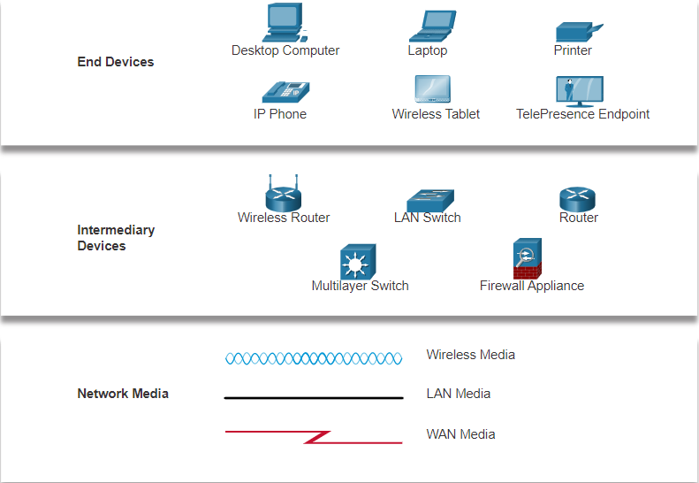
A hálózatok megjelenítése
A rajzjeleken kívül az eszközöknek és közegeknek speciális szókincse is van:
Network Interface Card (NIC) \ - A hálózati kártya fizikailag csatlakoztatja a végberendezést a hálózathoz.
Fizikai port \- Aljzat vagy csatlakozó egy hálózati eszközön, ide csatlakozik egy végberendezéshez vagy egy másik hálózati eszközhöz vezető kábel.
Interfész \- Speciális port a hálózati eszközön, amely más hálózatokhoz csatlakozik. Mivel a routerek hálózatokat kötnek össze, ezért a router portjait hálózati interfészeknek nevezzük.
MEGJEGYZÉS: A port és interfész szavakat néha vegyesen használjuk.

Slide 7
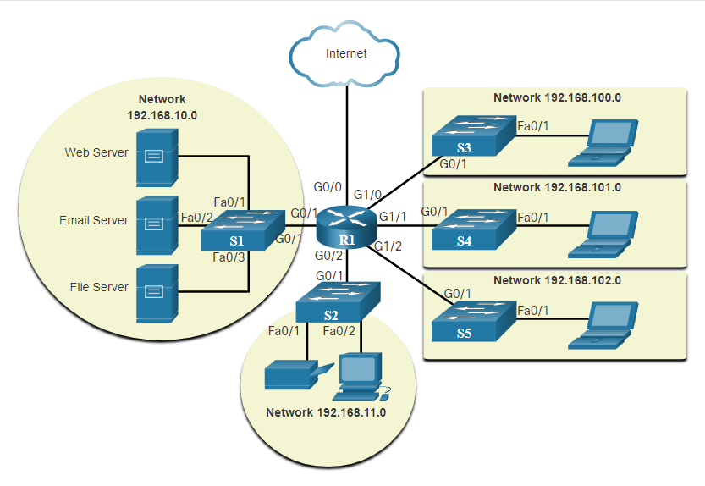
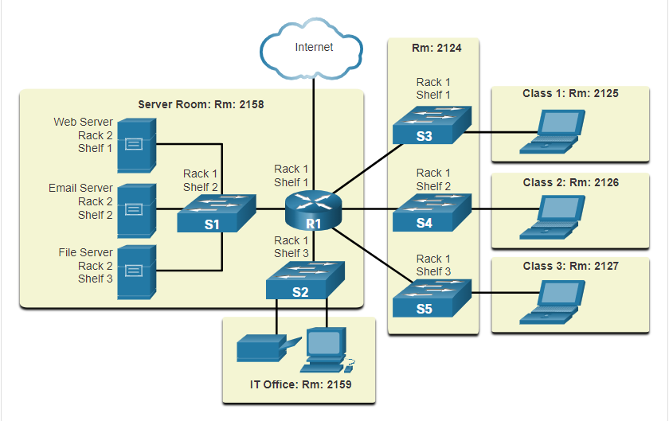
Topológiai Ábrák

Slide 8
Különböző méretű hálózatok
Most, hogy ismerjük a hálózatokat alkotó összetevőket és azok fizikai és logikai topológiákban való ábrázolását, készen állunk megismerni a különböző típusú hálózatokat.
A legkülönbözőbb méretű hálózatok léteznek, amelyek az egyszerű, két számítógépes hálózattól egészen a több millió eszközt tartalmazó hálózatokig terjednek.
Az egyszerű otthoni hálózatok lehetővé teszik az erőforrások (pl.: nyomtatók, dokumentumok, képek és zenék) megosztását néhány helyi végberendezés között.
A kisvállalati és otthoni irodai (SOHO) hálózatok lehetővé teszik az emberek számára, hogy otthonról vagy egy távoli irodából dolgozzanak. Sok egyéni vállalkozó használ otthoni vagy kisebb irodai hálózatot termékei eladására és reklámozására, eszközök megrendelésére vagy az ügyfelekkel való kapcsolattartásra.

Slide 9
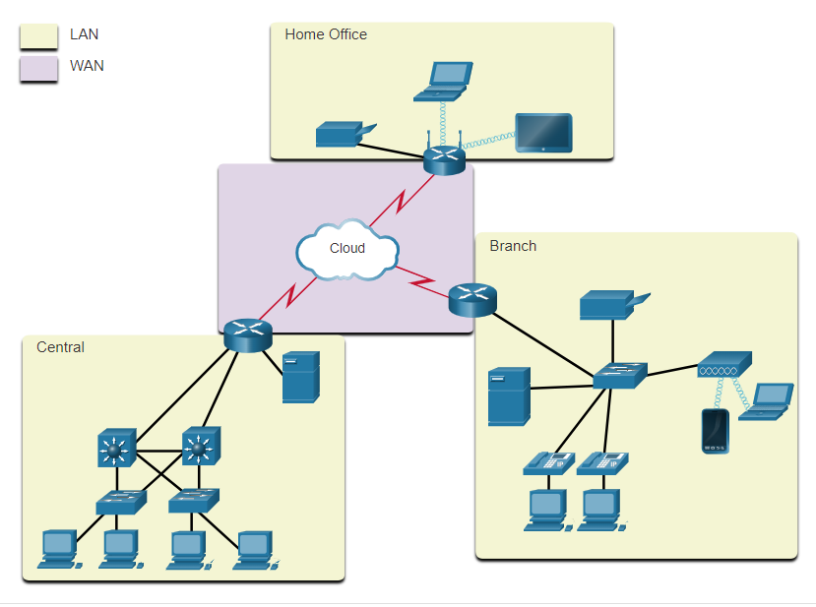
LAN-ok és WAN-ok
A hálózatokat több szempont szerint osztályozhatjuk:
A lefedett terület mérete
A kapcsolódott felhasználók száma
Az elérhető szolgáltatások száma és típusa
Felelősség mértéke

Slide 10
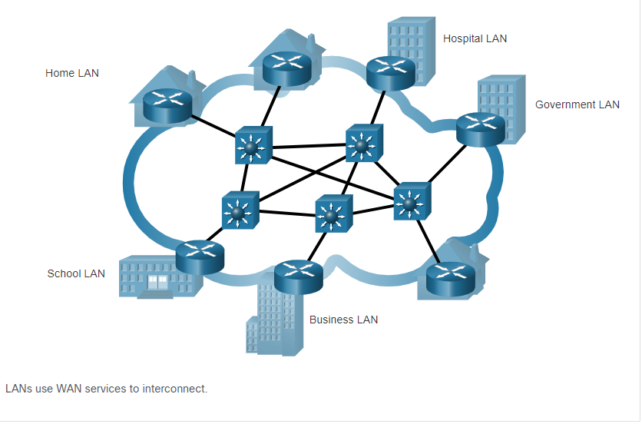
Az internet
Az internet egymással összekapcsolt hálózatok világméretű halmaza. Az ábra azt illusztrálja, hogy az internet egymással összekapcsolt LAN-okból és WAN-okból áll.
Az internet nincs egyetlen személy vagy csoport tulajdonában.
A különböző hálózatok közti hatékony adatkommunikáció egységes és következetes szabványok alkalmazását igényli, egyben számos rendszerfelügyeleti szervezet együttműködését is feltételezi.

Slide 11
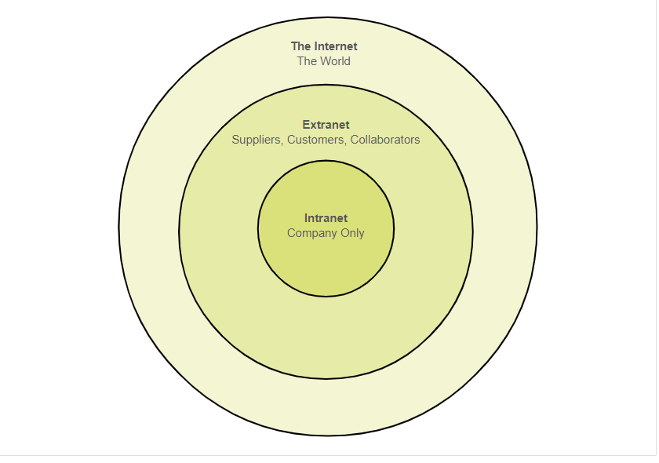
Intranet és extranet
Az intranet kifejezést egy szervezet LAN-jai és WAN-jai közti privát kapcsolatra használják. Az intranet úgy van kialakítva, hogy csak a szervezet tagjai, alkalmazottai vagy más, engedéllyel rendelkező személyek férjenek hozzá.
Egy szervezet használhat extranetet, hogy biztonságos és megbízható hozzáférést biztosítson a saját hálózata eléréséhez más szervezetek dolgozói számára is. Íme néhány példa erre az esetre:
Egy cég hozzáférést biztosít külső beszállítói és alvállalkozói számára.
Egy kórház időpont-foglalási rendszert biztosít az orvosok számára, akik így találkozókat egyeztethetnek a betegeikkel.
Egy oktatásügyi helyi kirendeltség költségvetési és személyzeti adatokat szolgáltat a kerületi iskolákról.

